Slide 1
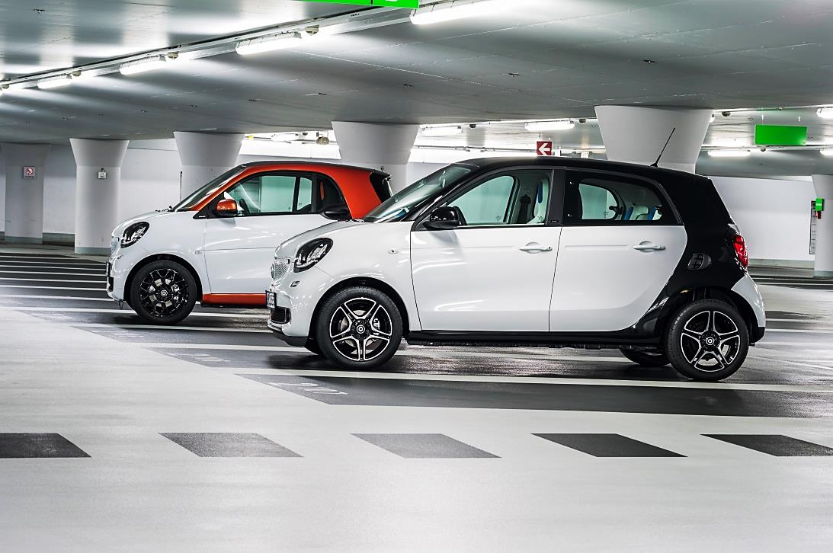
Enquête de satisfaction: fortwo & forfour
Nom : ………………………………..
Prénom : ………………………………..
TEAM : ………………………………..

Slide 2
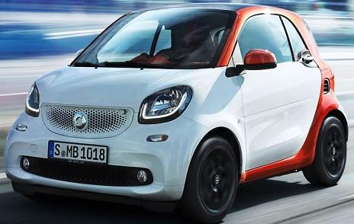
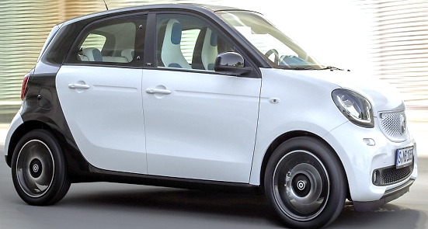
Votre véhicule :
Quelle smart possédez-vous ?
De quelle boîte de vitesses votre véhicule est-il équipé ?
Quelle est la finition de votre véhicule ?
Combien de kilomètres avez-vous déjà parcourus avec votre véhicule ?
(Cochez votre réponse)
(Cochez votre réponse)
Mécanique
Automatique
(Cochez votre réponse)
Proxy
Business+
Pure
Prime
Passion

Slide 3
Votre véhicule et vous
Veuillez attribuer une note aux caractéristiques de votre véhicule:
(0 étant la note minimale et 10 étant la note maximale, le rectangle ci-dessous va vous permettre de donner vos ressenties)
0 1 2 3 4 5 6 7 8 9 10
Prise en main initiale
0 1 2 3 4 5 6 7 8 9 10
Moteur (bruit, puissance, vibration)
0 1 2 3 4 5 6 7 8 9 10
Tenue de route
Freinage
0 1 2 3 4 5 6 7 8 9 10

Slide 4
Votre véhicule et vous
Veuillez attribuer une note aux caractéristiques de votre véhicule:
(0 étant la note minimale et 10 étant la note maximale, le rectangle ci-dessous va vous permettre de donner vos ressenties)
0 1 2 3 4 5 6 7 8 9 10
Boîte de vitesses
Habitabilité (Rangement, prise en main du navigateur, commandes)
0 1 2 3 4 5 6 7 8 9 10
0 1 2 3 4 5 6 7 8 9 10
Habitacle (Finitions, confort)
Consommation
0 1 2 3 4 5 6 7 8 9 10

Slide 5
Et enfin, vous:
Qu’amélioreriez-vous sur votre véhicule ?
(Cochez votre réponse)
Recommanderiez-vous votre véhicule à quelqu’un ?
OUI
NON
Si oui, pourquoi ?
Si non, pourquoi ?
/20
Quelle note donneriez-vous à votre véhicule ?

